Slide 1
ПОЛЬЗОВАТЕЛЬСКИЙ ИНТЕРФЕЙС
КОМПЬЮТЕР КАК УНИВЕРСАЛЬНОЕ УСТРОЙСТВО ДЛЯ РАБОТЫ С ИНФОРМАЦИЕЙ

Slide 2
КЛЮЧЕВЫЕ СЛОВА
пользовательский интерфейс
командный интерфейс
графический интерфейс
основные элементы графического интерфейса
индивидуальное информационное пространство

Slide 3
ПОЛЬЗОВАТЕЛЬСКИЙ ИНТЕРФЕЙС
Пользовательский интерфейс - это совокупность средств и правил взаимодействия человека и компьютера.
По мере развития и совершенствования компьютерной
техники разрабатывались различные варианты пользовательских интерфейсов.
Командный интерфейс
Графический интерфейс
Объектно ориентированный графический интерфейс

Slide 4
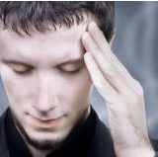
КОМАНДНЫЙ ИНТЕРФЕЙС
команда подавалась с помощью последовательности символов (командной строки);
компьютер сопоставлял поступившую команду с имеющимся в его памяти набором команд;
выполнялось действие, соответствующее поступившей команде

Slide 5
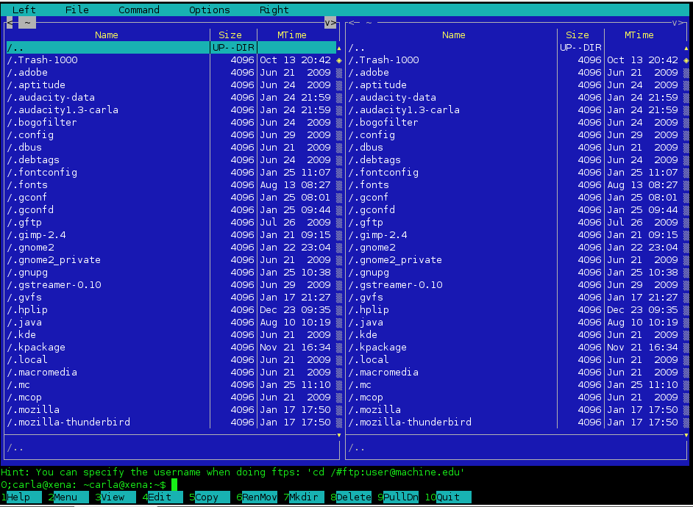
ГРАФИЧЕСКИЙ ИНТЕРФЕЙС
Необходимость запоминать многочисленные команды отпала с появлением графических интерфейсов. Первые графические интерфейсы обеспечивали возможность с помощью клавиш или манипулятора «мышь»:
подводить курсор к той или иной части экрана;
выделять на экране имя файла или команду другим цветом;
оперировать выделенными данными независимо от других.

Slide 6
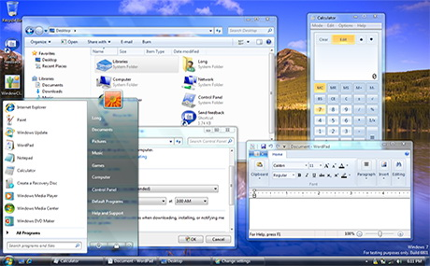
ОБЪЕКТНО-ОРИЕНТИРОВАННЫЙ ГРАФИЧЕСКИЙ ИНТЕРФЕЙС
Объектно-ориентированный
интерфейс
Объекты представлены в виде значков
Оперирование объектами в окнах
Основной элемент программного
управления – меню
Основной элемент аппаратного
управления – манипулятор

Slide 7
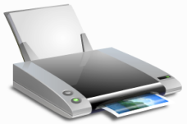
КОМПЬЮТЕРНЫЕ ОБЪЕКТЫ
Каждый компьютерный объект имеет своё имя и графическое обозначение, обладает некоторыми свойствами, с ним можно совершать определенные действия.
Объект | Имя | Графическое обозначение
Принтер | Xerox Phaser 3130
Свойства: | Скорость печати, цветность печати, доступ и др.
Действия: | Настроить печать, приостановить печать, изменить тип доступа и др.

Slide 8

КОМПЬЮТЕРНЫЕ ОБЪЕКТЫ
Каждый компьютерный объект имеет своё имя и графическое обозначение, обладает некоторыми свойствами, с ним можно совершать определенные действия.
Объект | Имя | Графическое обозначение
Жёсткий диск | С:
Свойства: | Ёмкость, размер занятого/свободного дискового пространства, тип доступа и др.
Действия: | Проверить на вирусы, посмотреть содержимое, очистить и др.

Slide 9

КОМПЬЮТЕРНЫЕ ОБЪЕКТЫ
Каждый компьютерный объект имеет своё имя и графическое обозначение, обладает некоторыми свойствами, с ним можно совершать определенные действия.
Объект | Имя | Графическое обозначение
Графический файл | аквариум.gif
Свойства: | Тип, размер, дата создания и др.
Действия: | Изменить, распечатать, просмотреть, переименовать, копировать, удалить и др.

Slide 10
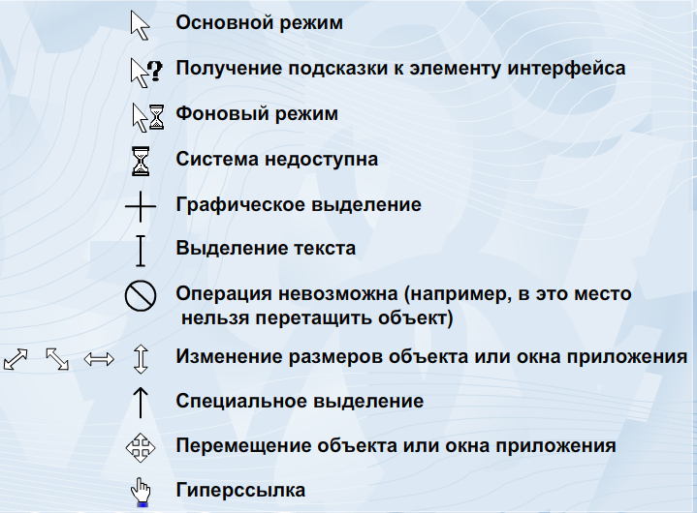
ПРИЁМЫ УПРАВЛЕНИЯ
Основным элементом аппаратного управления компьютером в пользовательском интерфейсе является мышь, отображаемая на экране в виде указателя мыши – небольшого графического объекта, который перемещается по экрану при движении мыши.
ВИДЫ УКАЗАТЕЛЯ МЫШИ
Основные приёмы управления
с помощью мыши
Щелчок
Двойной щелчок
Щелчок правой кнопкой
Перетаскивание
Наведение указателя мыши

Slide 11
ДРУЖЕСТВЕННЫЙ ИНТЕРФЕЙС
Дружественный интерфейс – предоставление пользователям наиболее удобных способов взаимодействия с программным обеспечением за счет логичности и простоты в расположении элементов управления.

Slide 12
ОСНОВНЫЕ ЭЛЕМЕНТЫ ГРАФИЧЕСКОГО ИНТЕРФЕЙСА
Основные элементы графического интерфейса
Окно
Меню
Рабочий стол
Главное меню
Окно папок
Контекстное меню
Диалоговое окно
Окно приложения
Окно документа

Slide 13
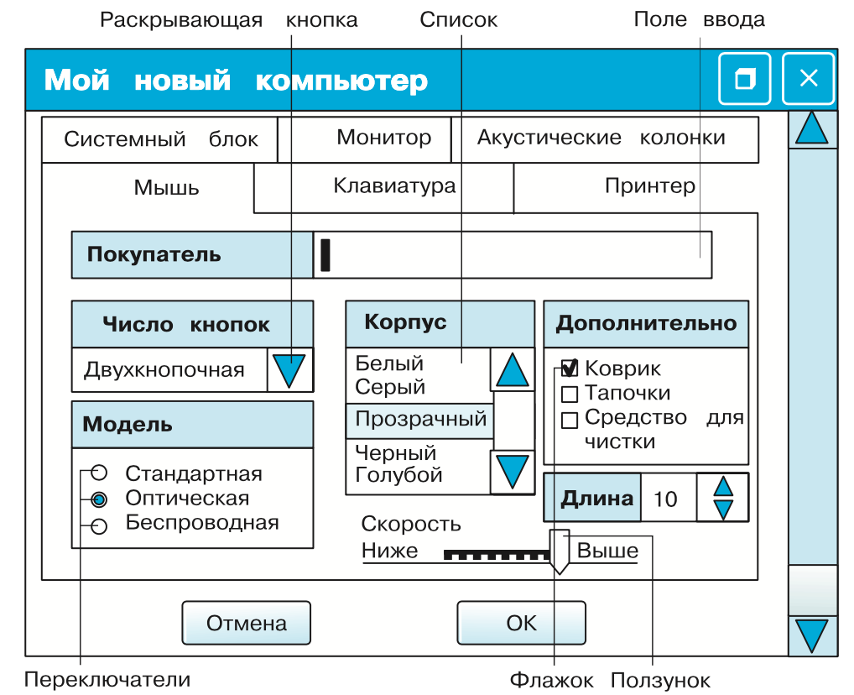
ДИАЛОГОВЫЕ ОКНА

Slide 14
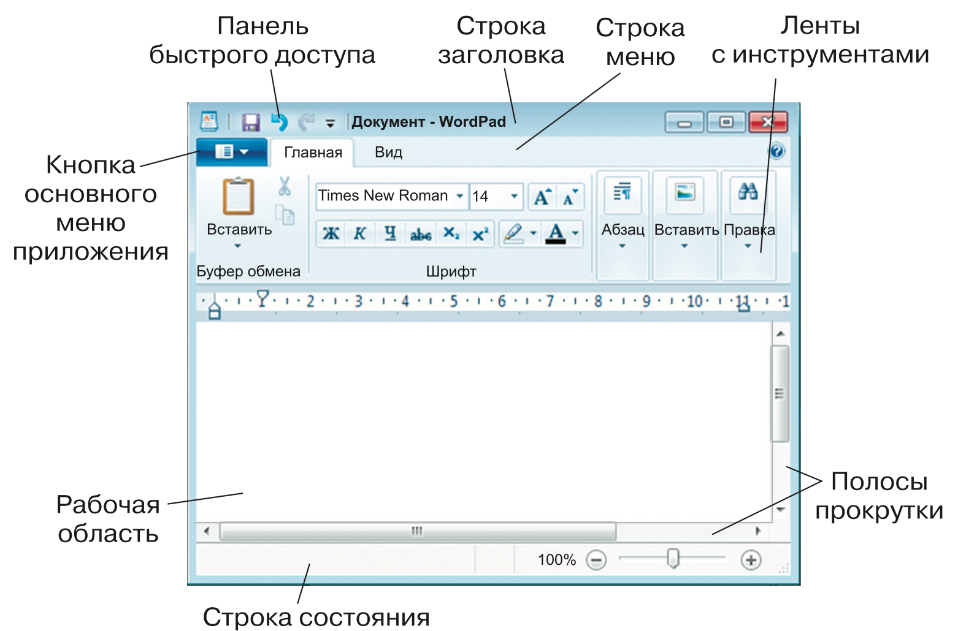

Slide 15

ИНФОРМАЦИОННЫЕ РЕСУРСЫ
Совокупность всей информации, накопленной человечеством в процессе развития науки, культуры, образования и практической деятельности людей, называют информационными ресурсами.

Slide 16
ИНДИВИДУАЛЬНОЕ ИНФОРМАЦИОННОЕ ПРОСТРАНСТВО
Формирование индивидуального
информационного пространства
Информационные ресурсы, доступные пользователю при работе на компьютере, называются его индивидуальным информационным пространством.
Установка программного обеспечения
на персональный компьютер
Создание текстовых, графических и
других документов
Перенос (копирование) на свой компьютер
фотографий, фильмов, текстов, музыки
Сохранение на своём компьютере ссылок
на сетевые ресурсы

Slide 17


СХЕМЫ РАСПРОСТРАНЕНИЯ ВРЕДОНОСНОГО КОНТЕНТА
создают специальные сайты с бесплатным контентом (популярным программным обеспечением, новыми фильмами или электронными книгами), при скачивании которого пользователь устанавливает на свой компьютер вредоносный код
создают сайты, по названию и внешнему виду похожие на
популярные онлайн-кинотеатры, игровые платформы или другие легальные сервисы, и заменяют на вредоносные программы любое содержимое, которое пользователь пытается скачать на таком сайте
создают вредоносный код и размещают его в Интернете под видом новой бесплатной программы, являющейся аналогом популярного дорогого приложения
ЗАЩИТА – АНТИВИРУСНАЯ ПРОГРАММА

Slide 18

ОТВЕТСТВЕННОЕ ОТНОШЕНИЕ К КОНТЕНТУ
Следует очень ответственно подходить к информации, которую вы сами предполагаете сделать доступной для многих пользователей.
Информация должна быть достоверной
Информация не должна порочить честь и достоинство других людей, носить угрожающий характер
Категорически запрещается и преследуется по закону
пропаганда насилия, терроризма, национальной розни
и тому подобной информации, а также распространение материалов, содержащих компьютерные вирусы.

Slide 19
Пользовательский интерфейс - это совокупность средств и правил взаимодействия человека и компьютера.
Взаимодействие человека и компьютера в наши дни строится на основе объектно-ориентированного графического интерфейса, в котором:
все объекты представляются в виде значков;
оперирование объектами осуществляется в окнах;
основным элементом программного управления является меню;
основным элементом аппаратного управления являются различные манипуляторы.
Информационное пространство пользователя - это информационные ресурсы (файлы с программами, документы, Web-сайты, фотографии, видеофрагменты и др.), доступные пользователю при работе на компьютере.

Slide 20
ВОПРОСЫ И ЗАДАНИЯ
Что такое пользовательский интерфейс?

Slide 21
ВОПРОСЫ И ЗАДАНИЯ
Почему командный пользовательский интерфейс не способствовал широкому распространению компьютерной техники?

Slide 22
ВОПРОСЫ И ЗАДАНИЯ
Почему специалисты до сих пор используют интерфейс командной строки?

Slide 23
ВОПРОСЫ И ЗАДАНИЯ
Какие основные возможности реализованы в современных графических интерфейсах?

Slide 24
ВОПРОСЫ И ЗАДАНИЯ
Почему современные пользовательские интерфейсы можно считать объектно-ориентированными?

Slide 25
ВОПРОСЫ И ЗАДАНИЯ
Какой пользовательский интерфейс, по вашему мнению, является дружественным?

Slide 26
ВОПРОСЫ И ЗАДАНИЯ
Назовите основные элементы графического интерфейса.

Slide 27
ВОПРОСЫ И ЗАДАНИЯ
Опишите основное окно операционной системы - Рабочий стол.

Slide 28
ВОПРОСЫ И ЗАДАНИЯ
Какие управляющие элементы могут содержаться в диалоговых окнах?

Slide 29
ВОПРОСЫ И ЗАДАНИЯ
Перечислите основные элементы окон папок.
Какие из них присутствуют в окнах известных вам приложений?

Slide 30
ВОПРОСЫ И ЗАДАНИЯ
Какие аналогии с повседневной жизнью реализованы в современном пользовательском интерфейсе?

Slide 31
ВОПРОСЫ И ЗАДАНИЯ
Каких правил следует придерживаться при создании индивидуального информационного пространства?

Slide 32
ВОПРОСЫ И ЗАДАНИЯ
Как защитить своё индивидуальное информационное пространство?

Slide 33
Пользовательский интерфейс - это совокупность средств и правил
взаимодействия человека и компьютера.
Информационное пространство пользователя –
это информационные ресурсы, доступные пользователю при работе
на компьютере.
Объектно-ориентированный
интерфейс
Объекты представлены в виде значков
Оперирование объектами в окнах
Основной элемент программного
управления – меню
Основной элемент аппаратного
управления – манипулятор

